Slide 1

LÁ NA SÁBHÁILTEACHTA IDIRLÍN
AG OBAIR LE CHÉILE LE hAGHAIDH IDIRLÍON NÍOS FEARR
Rang 3 agus Rang 4
Notes:
Nótaí don chainteoir – réamhrá gearr agus fáiltiú.
Mínigh a fhad a bheidh an chaint agus na cineálacha rudaí a bheidh tú a dhéanamh thar an tréimhse sin.
Mar shampla:
‘Inniu táimid ag teacht le chéile leis na milliúin duine ar fud an domhain chun ceiliúradh a dhéanamh ar Lá na Sábháilteachta Idirlín, lá chun idirlíon níos sábháilte agus níos fearr a chur chun cinn don uile úsáideoir, go háirithe leanaí. Le linn an tionóil seo, táimid chun labhairt ar bheith ar líne agus an t-idirlíon a úsáid. Breathnóimid ar na buntáistí agus na míbhuntáistí a d’fhéadfadh a bheith ann a bhaineann leis an idirlíon, chomh maith le roinnt comhairle ginearálta ar conas a bheith sábháilte agus tú ag úsáid an idirlín.’

Slide 2

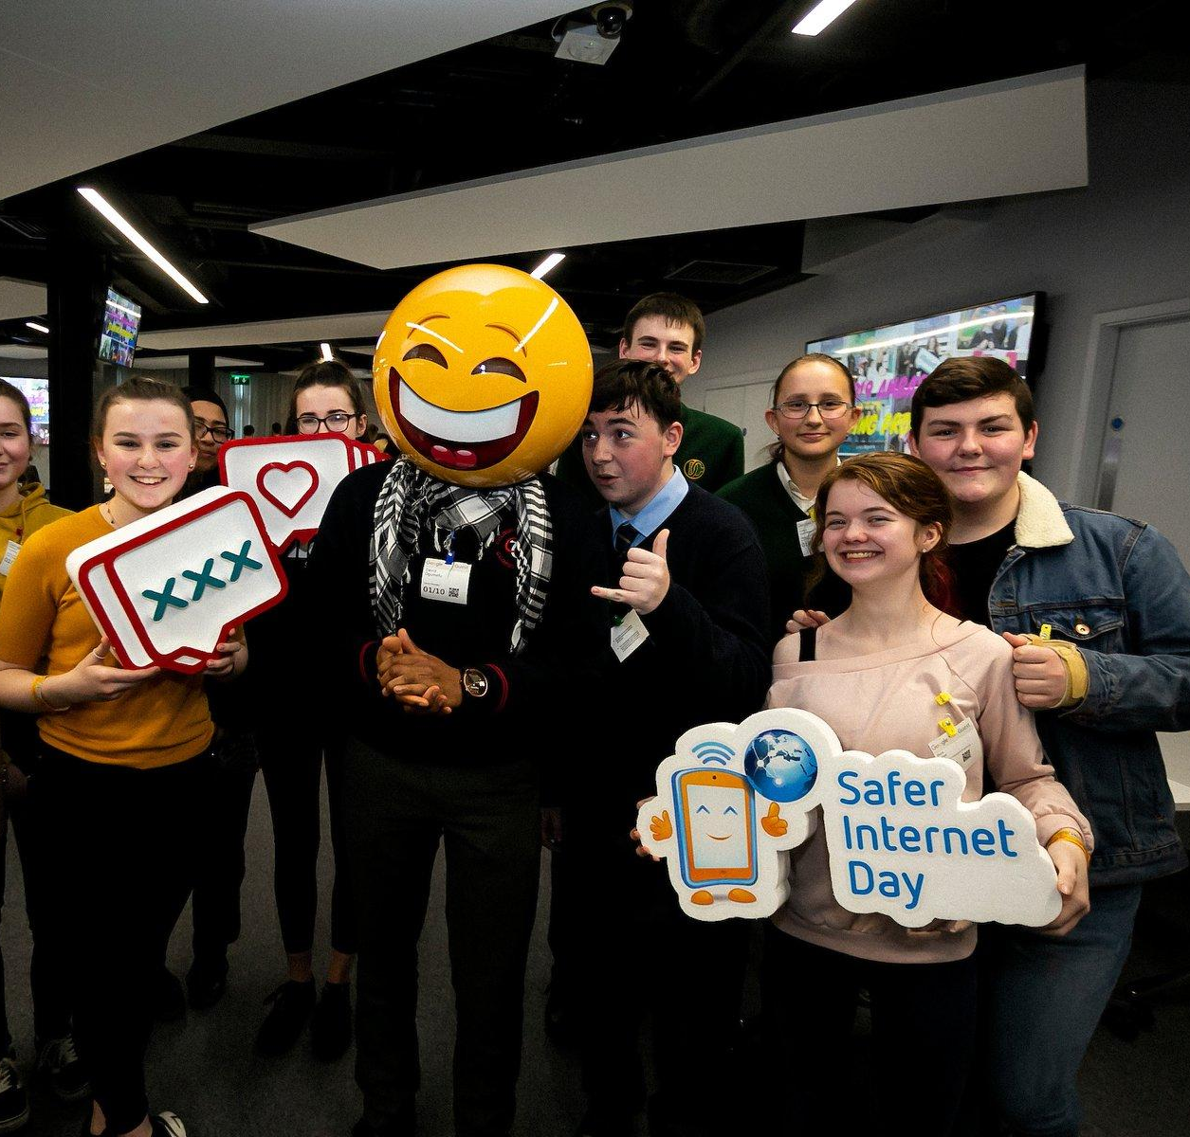
Cad é Lá na Sábháilteachta Idirlín?
Lá chun feasacht a mhúscailt ar idirlíon níos fearr do GACH AON úsáideoir
Is é téama Lá na Sábháilteachta Idirlín ná“Ag obair le chéile le haghaidh Idirlíon Níos Fearr”
Déantar ceiliúradh ar Lá na Sábháilteachta Idirlín ar fud na hEorpa ar an dara Máirt, den dara mí, gach bliain.
Notes:
Tabhair faoi deara: Is tionscnamh ar fud an AE é Lá na Sábháilteachta Idirlín chun idirlíon níos sábháilte a chur chun cinn don uile úsáideoir, go háirithe an t-aos óg. Is é Webwise, Clár na hÉireann um Fheasacht ar Oideachas Sábháilteachta Idirlín, a chuireann Lá na Sábháilteachta Idirlín chun cinn agus a dhéanann é a chomhordú. Is é téama Lá na Sábháilteachta Idirlín, “Ag obair le chéile le haghaidh Idirlíon Níos Fearr”.
Is é is aidhm leis an lá ná go dtiocfadh daoine óga, tuismitheoirí, múinteoirí, scoileanna, rialtas agus gnólachtaí le chéile chun áit níos sábháilte agus níos fearr do chách a dhéanamh den idirlíon, agus go háirithe do leanaí agus don aos óg.
Is lá é Lá na Sábháilteachta Idirlín chun úsáid shábháilte agus fhreagrach an idirlín a chur chun cinn, lá chun machnamh a dhéanamh ar na bealaí éagsúla ar fad a n-úsáidimid an t-idirlíon agus na bealaí ar féidir linn áit níos sábháilte agus níos fearr do chách a dhéanamh den idirlíon, agus go háirithe do leanaí agus don aos óg.

Slide 3

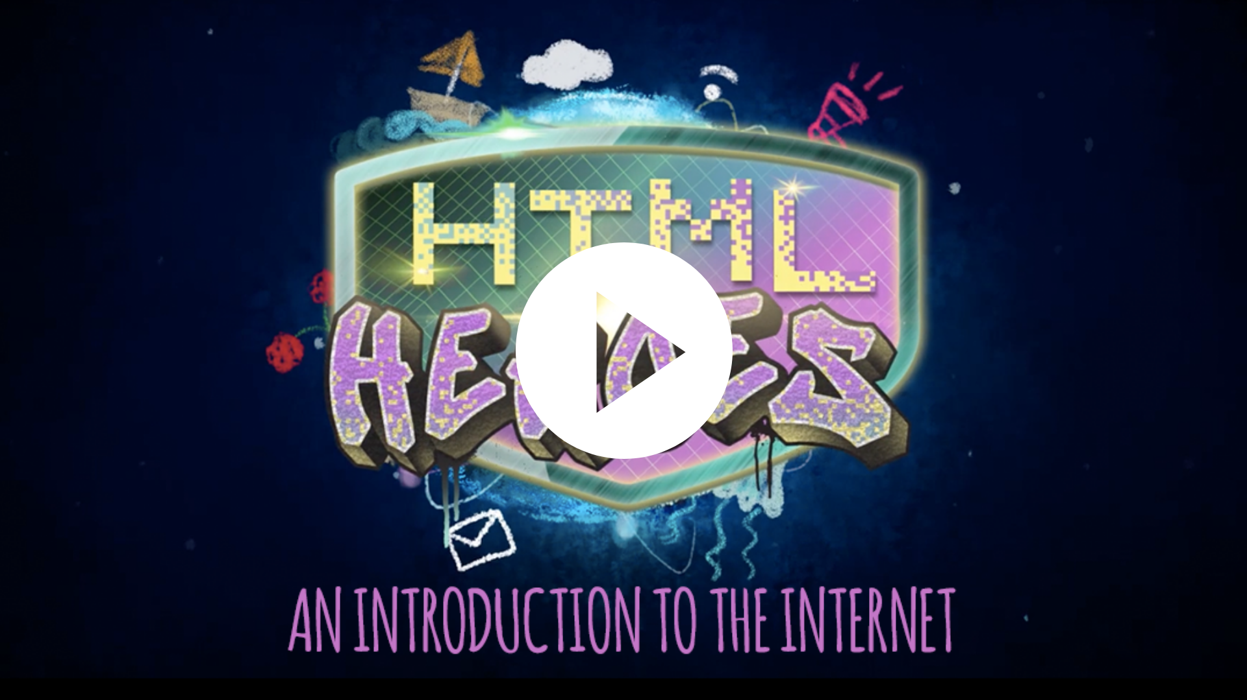


CÉARD É AN tIDIRLÍON?
Cliceáil ar an nasc chun
an físeán a sheinm:
https://vimeo.com/446821631
Notes:
Tabhair faoi deara: Inniu táimid chun breathnú ar cad é an t-idirlíon, ar a bhfuil i gceist nuair a bhímid ag caint faoi bheith ar líne. Sula bhféadfaimid labhairt faoi bheith sábháilte ar líne, caithfimid cuimhneamh ar na bealaí ar fad ar féidir linn bheith ar líne agus an t-idirlíon a úsáid - céard go díreach atá i gceist nuair a bhímid ag caint faoin idirlíon. Ar dtús,breathnaímis ar an bhfíseán seo leis na Laochra HTML, Archie agus Ruby, a bheidh ag breathnú ar cad é an t-idirlíon.
Cuireann an físeán seo na Laochra HTML in aithne do na daltaí, dhá chipín USB mhisniúla, Archie agus Ruby, a rapálfaidh rainn shomheabhraithe chun do dhaltaí a mhúineadh faoin idirlíon. Beidh eispéiris na leanaí éagsúil.
Tá an físeán ar fáil anseo: https://vimeo.com/446821631

Slide 4
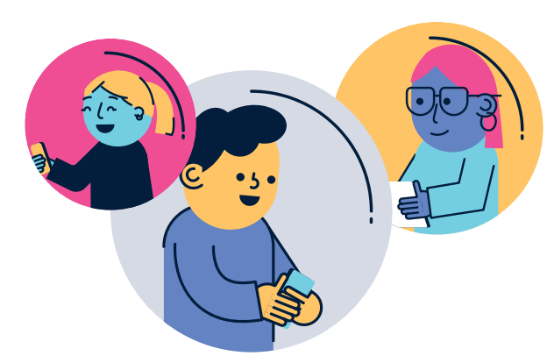
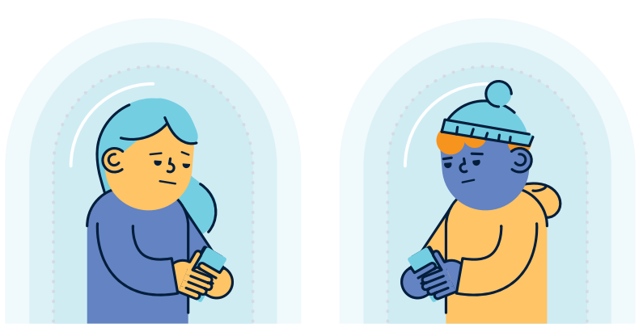
Déanaimis machnamh...
Na buntáistí agus na míbhuntáistí
a bhaineann leis an idirlíon?
Notes:
Tabhair faoi deara: Anois, cuimhnímis ar na buntáistí agus na míbhuntáistí a bhaineann leis an idirlíon?
Iarr ar dhaltaí na nithe seo a leanas a liostú:
Cé na buntáistí a d’fhéadfadh a bheith ag baint leis an idirlíon?
Cé na míbhuntáistí a d’fhéadfadh a bheith ag baint leis an idirlíon?
Samplaí de na buntáistí a bhaineann leis an idirlíon is ea cumarsáid a dhéanamh le cairde a bhfuil cónaí orthu i bhfad i gcéin, rochtain láithreach ar cheol nó ar scannáin a bhfuil tú ag iarraidh breathnú orthu, taighde a dhéanamh d’obair baile/obair thionscadail, scileanna nua a fhoghlaim agus a fhorbairt nó ábhar a chruthú.
Samplaí de na héifeachtaí diúltacha a d’fhéadfadh a bheith ag baint leis an idirlíon is ea go bhféadfadh leanaí rud éigin a fheiceáil nach bhfuil siad ag iarraidh a fheiceáil, cibearbhulaíocht, an iomarca ama a chaitheamh ar líne.
Tugann an ceacht seo deis don rang agus don mhúinteoir freisin achoimre a dhéanamh ar an gclár Bí Sábháilte agus ar rialacha Bí Sábháilte

Slide 5
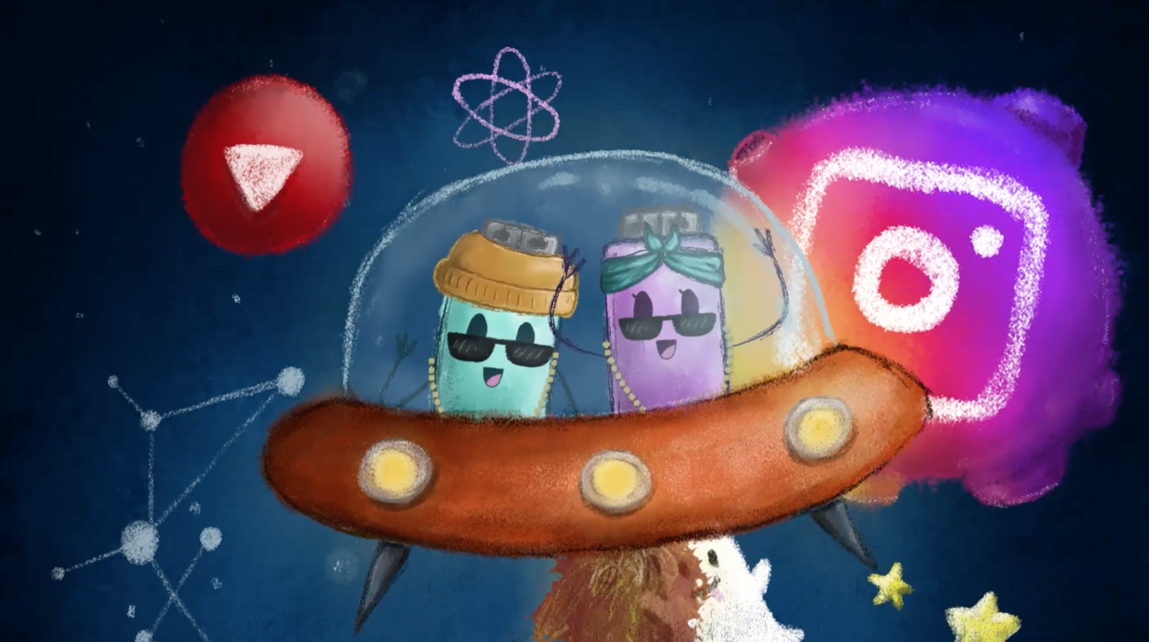
Cén chaoi ar féidir linn na nithe diúltacha ar an idirlíon a sheachaint?
Notes:
Tabhair faoi deara: Cén chaoi ar féidir linn na nithe diúltacha ar an idirlíon a sheachaint?
Treoraigh an plé ar an gcaoi a bhféadfaimis na nithe diúltacha a bhaineann leis an idirlíon a chosc nó fiú a n-éifeachtaí díobhálacha a laghdú.
Is féidir leat úsáid a bhaint as seo mar dheis chun béim a chur ar thábhacht bunrialacha agus an t-idirlíon á úsáid ar scoil nó sa bhaile.
Cuir béim ar an bpointe gur éasca teacht ar rud éigin míchuí nó rud éigin a chuirfeadh as do leanbh ar an idirlíon agus más rud é go dtagann, gur tábhachtach é a rá le duine fásta nuair a tharlaíonn sé.
Cuir in iúl do na daltaí nach orthu atá an locht má thagann siad ar rud éigin ar líne a chuireann as dóibh.

Slide 6
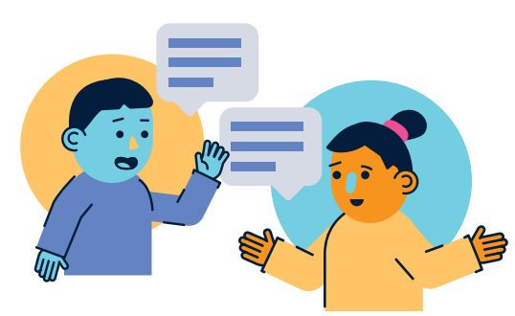
Cé leis a labhrófá dá bhfeicfeá rud éigin ar an idirlíon nár thaitin leat?
Notes:
Tabhair faoi deara: Cé leis a labhrófá dá bhfeicfeá rud éigin ar an idirlíon nár thaitin leat?
‘Cé leis a labhrófá dá bhfeicfeá rud éigin ar an idirlíon nár thaitin leat nó ar mhothaigh tú neamhshábháilte dá bharr?’. Iarr ar dhaltaí é seo a phlé ina mbeirteanna agus aiseolas a thabhairt duit nuair a bheidh siad críochnaithe.

Slide 7
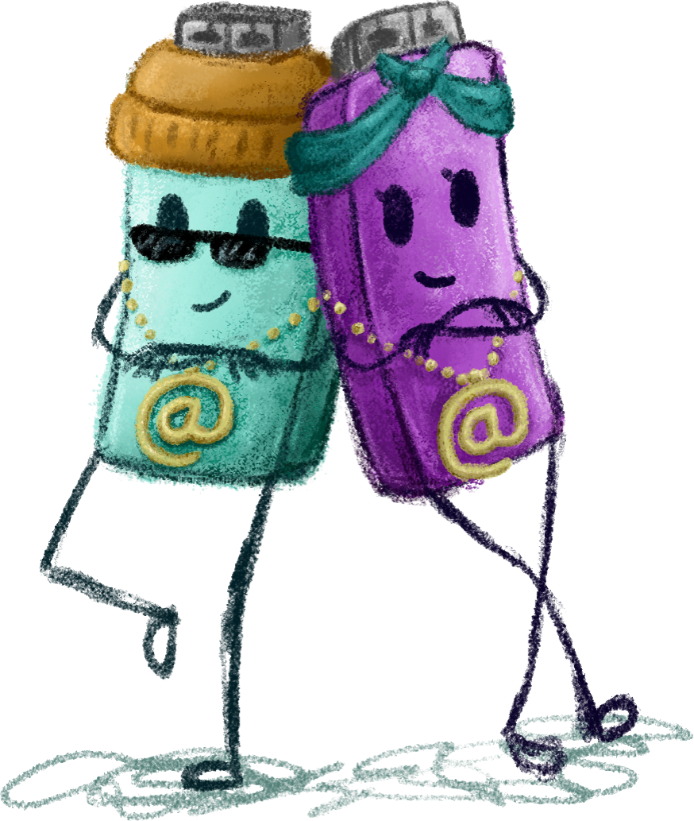
Na Buntáistí agus na Míbhuntáistí a bhaineann
leis an Idirlíon
Is áis iontach é an t-idirlíon is féidir leat a úsáid chun go leor rudaí difriúla a dhéanamh. Níl an locht ortsa i gcónaí má thagann tú ar ábhar gránna ar an idirlíon.
Is é an rud is fearr ba cheart duit a dhéanamh má fheiceann tú rud éigin ar líne a chuireann imní ort nó a chuireann as duit ná:
é a dhúnadh ach cliceáil ar an gcnaipe X ar chlé ag barr an scáileáin
é a rá le do thuismitheoirí/chaomhnóirí nó do mhúinteoirí a luaithe is féidir
Notes:
Tabhair faoi deara: Glac nóiméad chun achoimre a dhéanamh ar na príomhphointí seo do na daltaí.
Is áis iontach é an t-idirlíon is féidir leat a úsáid chun go leor rudaí difriúla a dhéanamh.
Níl an locht ortsa i gcónaí má thagann tú ar ábhar gránna ar an idirlíon.
Is é an rud is fearr ba cheart duit a dhéanamh má fheiceann tú rud éigin ar líne a chuireann imní ort nó a chuireann as duit ná:
é a dhúnadh ach cliceáil ar an gcnaipe X ar chlé ag barr an scáileáin
é a rá le do thuismitheoirí/chaomhnóirí nó do mhúinteoirí a luaithe is féidir

Slide 8

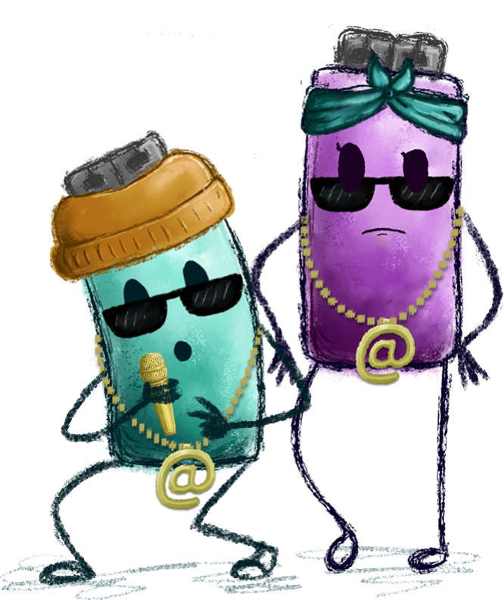
RIALACHA AN IDIRLÍN
Can in éineacht leis an amhrán ‘Rialacha an Idirlín’ agus féach an bhfuil tú in ann na 6 riail a bhaineann le húsáid an idirlín mar a liostaíodh san amhrán a ainmniú!
Notes:
Tabhair faoi deara: Rialacha an Idirlín!
Anois táimid chun éisteacht leis an amhrán ‘Rules of the Internet’ [Rialacha an Idirlín]. Can in éineacht leis agus féach an bhfuil tú in ann na 6 riail a bhaineann le húsáid an idirlín mar a liostaíodh san amhrán a ainmniú!
Éist leis an amhrán ‘Rules of the Internet’ [Rialacha an Idirlín] anseo:
www.webwise.ie/rules-of-the-internet
Cas an t-amhrán ‘Rules of the Internet’ [Rialacha an Idirlín] do na daltaí. Iarr ar dhaltaí éisteacht leis agus iad á chloisteáil den chéad uair.
Ansin, cuir ar siúl arís é do na daltaí ag iarraidh orthu gach ceann de na rialacha a luaitear san amhrán a liostú.

Slide 9
De réir an amhráin, tá 6 riail ann don idirlíon:
1
Coinnigh do phasfhocal sábháilte
Bí ar an eolas faoinar féidir leat a roinnt - ná roinn ach an beagán faisnéis phearsanta
Bí cúramach cad a phostálann tú
Coinnigh ar líne é do chairde nach eol duit
Ná bí ag caint le daoine nach maith leat
Ná híoslódáil dramhaíl
2
3
4
5
6
Notes:
Tabhair faoi deara: Seo iad na 6 riail a luadh san amhrán. Cuimhnigh ar na rudaí sin nuair a chaitheann tú am ar líne!
Coinnigh do phasfhocal sábháilte
Bí ar an eolas faoinar féidir leat a roinnt - ná roinn ach beagán faisnéise pearsanta
Bí cúramach cad a phostálann tú
Coinnigh ar líne é do chairde nach eol duit
Ná bí ag caint le daoine nach maith leat
Ná híoslódáil dramhaíl
Gníomhaíocht leathan LSI:
Nuair a bheidh gach ceann de na rialacha scríofa síos ag na daltaí, iarr orthu póstaer a chruthú ar a mbeidh gach ceann de na rialacha a luadh san amhrán. Spreag na daltaí le siombail nó emoji a chur isteach chun gach riail a chur in iúl.
Cruthaigh do rap féin faoi shábháilteacht idirlín. D’fhéadfaí a bheith ag obair ar na liricí le chéile agus an rap nó amhrán a chasadh ansin. Seo sampla iontach de ghníomhaíocht chun úsáid níos fearr agus níos sábháilte a bhaint as an idirlíon le haghaidh Lá na Sábháilteachta Idirlín. Ba bhreá le Webwise é a chloisteáil! Seol isteach chugainn é trí Twitter, Facebook nó Instagram, seol ríomhphost chuig internetsafety@pdst.ie nó bíodh súil amuigh agat dár gcomórtas do Lá na Sábháilteachta Idirlín ar webwise.ie agus d’fhéadfadh do scoil duaiseanna a bhuachan!

Slide 10
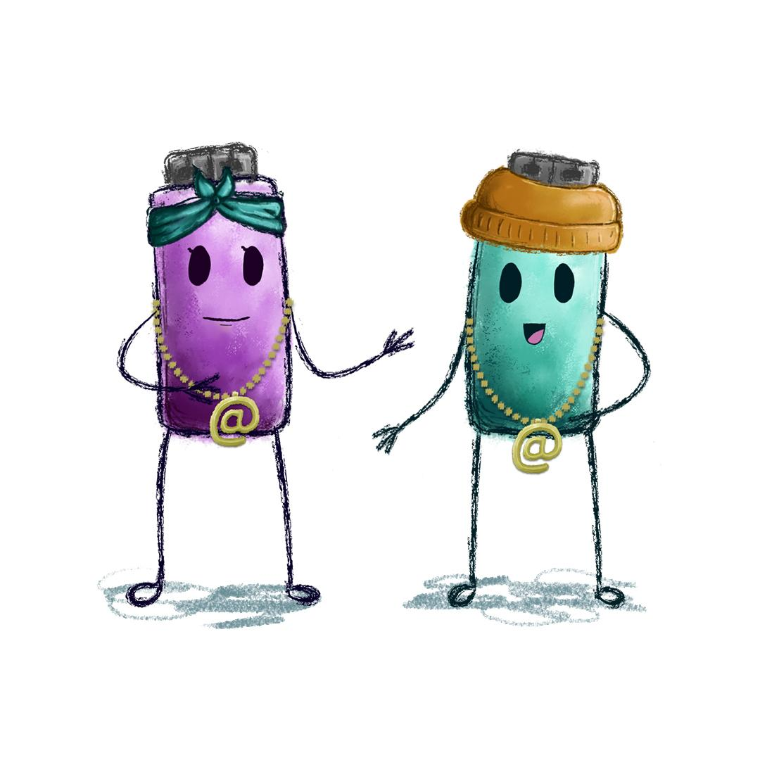
Comhairle Ruby agus Archie faoi Shábháilteacht ar Líne
Cloígh le suíomhanna gréasáin sábháilte - bí ag faire amach do ghlas fraincín agus https ag tús an tseolta ghréasáin
Ná híoslódáil ó shuíomhanna gréasáin neamhshábháilte
Socraigh do chuid faisnéise pearsanta ar líne go príobháideach
Úsáid pasfhocail láidre a chuimsíonn meascán d’uimhreacha, siombailí agus litreacha (ceannlitreacha agus litreacha beaga)
Ná freagair teachtaireachtaí ó strainséirí
Notes:
Tabhair faoi deara: Déanann na pointí sábháilteachta seo achoimre ar na pointí a pléadh níos luaithe agus ar na rialacha maidir le sábháilteacht idirlín a luadh san amhrán ‘Rules of the Internet’ [Rialacha an Idirlín].
Ná húsáid ach suíomhanna gréasáin sábháilte a bhfuil íomhá an ghlais fhraincín agus https acu ag tús an tseolta ghréasáin
Ná híoslódáil aon rud ó shuíomhanna gréasáin neamhshábháilte
Socraigh do chuid faisnéise pearsanta ar líne go príobháideach i gcónaí
Úsáid pasfhocail láidre chun cuntais ar líne a choinneáil sábháilte - ciallaíonn sé seo úsáid a bhaint as meascán d’uimhreacha, siombailí agus litreacha (ceannlitreacha agus litreacha beaga)
Bí cúramach cé leis a roinneann tú faisnéis phearsanta ar líne agus ná freagair teachtaireachtaí ó strainséirí

Slide 11
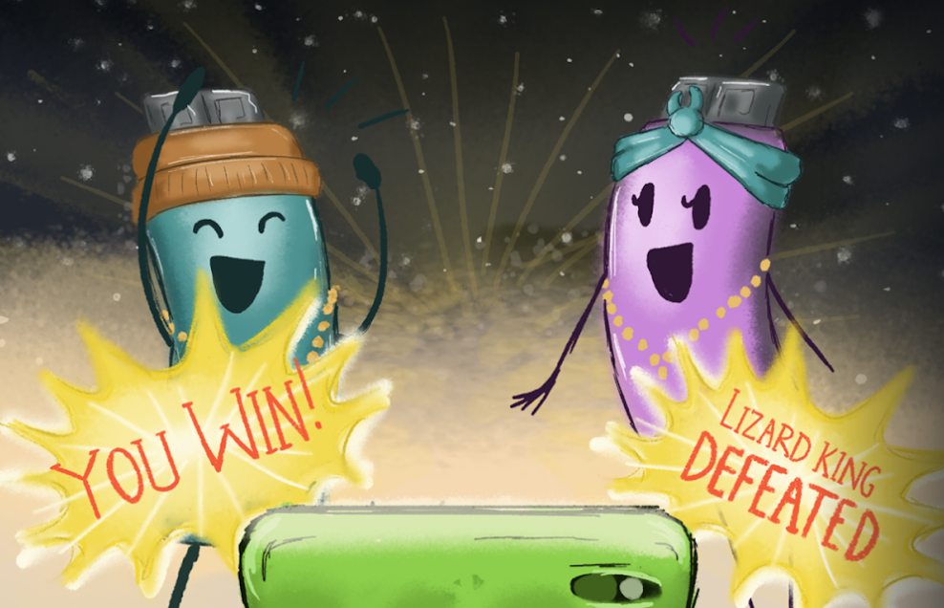
Ag imirt ar líne
Cad iad na buntáistí a bhaineann le cluichí a imirt?
Notes:
Tabhair faoi deara: Anois táimid chun breathnú ar na buntáistí a bhaineann le cluichí ar líne a imirt agus ar an gcaoi ar féidir linn a bheith sábháilte agus na cluichí cuí a roghnú chun gur féidir linn taitneamh a bhaint as cluichí a imirt ar líne.
Iarr ar na daltaí cluiche is maith leat a imirt a ainmniú agus rud amháin a thaitníonn leat agus tú ag imirt an chluiche sin a lua? Faigh aiseolas ó na daltaí.
Ansin iarr ar na daltaí buntáiste nó rud maith amháin a bhaineann le cluichí a imirt a ainmniú. Spreag freagraí agus cuir béim ar an bpointe gur féidir le cluichí a bheith spraíúil agus siamsúil; ligeann siad duit do shamhlaíocht a chur ag obair chun domhain agus carachtair a chruthú agus chun scéalta a insint; spreagann siad thú le bheith ag smaoineamh go cruthaitheach agus le fadhbanna a réiteach; tugann siad deis duit a bheith ag imirt le daoine eile agus a bheith ag foghlaim le hoibriú le chéile mar fhoireann.

Slide 12
Cluichí Oideachasúla: Bímis ag Spraoi
Notes:
Tabhair faoi deara: Taispeáin cluiche oideachasúil do na daltaí. Ar an gclár bán, taispeáin na céimeanna le leanúint chun rochtain a fháil ar an rannóg Junior’s Play de chuid RTÉ (ar fáil ag rtejr.rte.ie/play/).
Roghnaigh ceann de na cluichí oideachasúla ar an suíomh gréasáin (e.g. Maths Superstar nó Spelling Adventure) agus bí ag imirt an chluiche sin le cúnamh ó na daltaí.

Slide 13
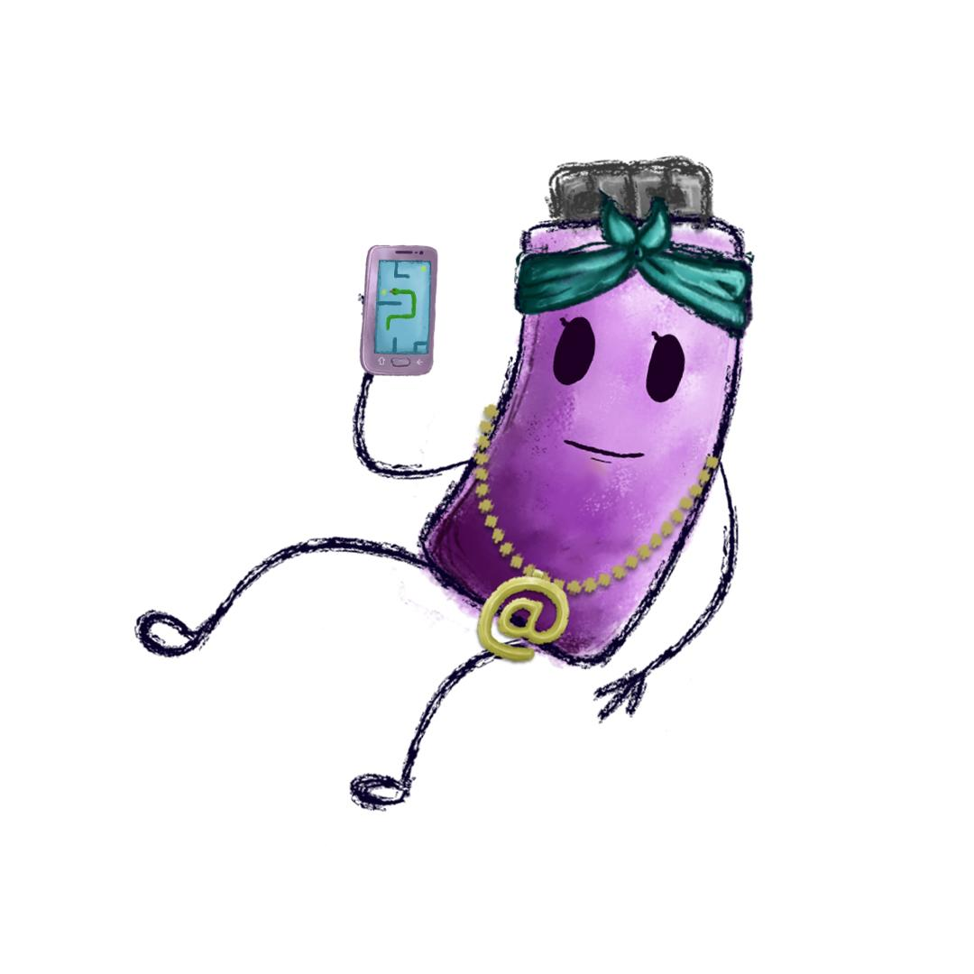
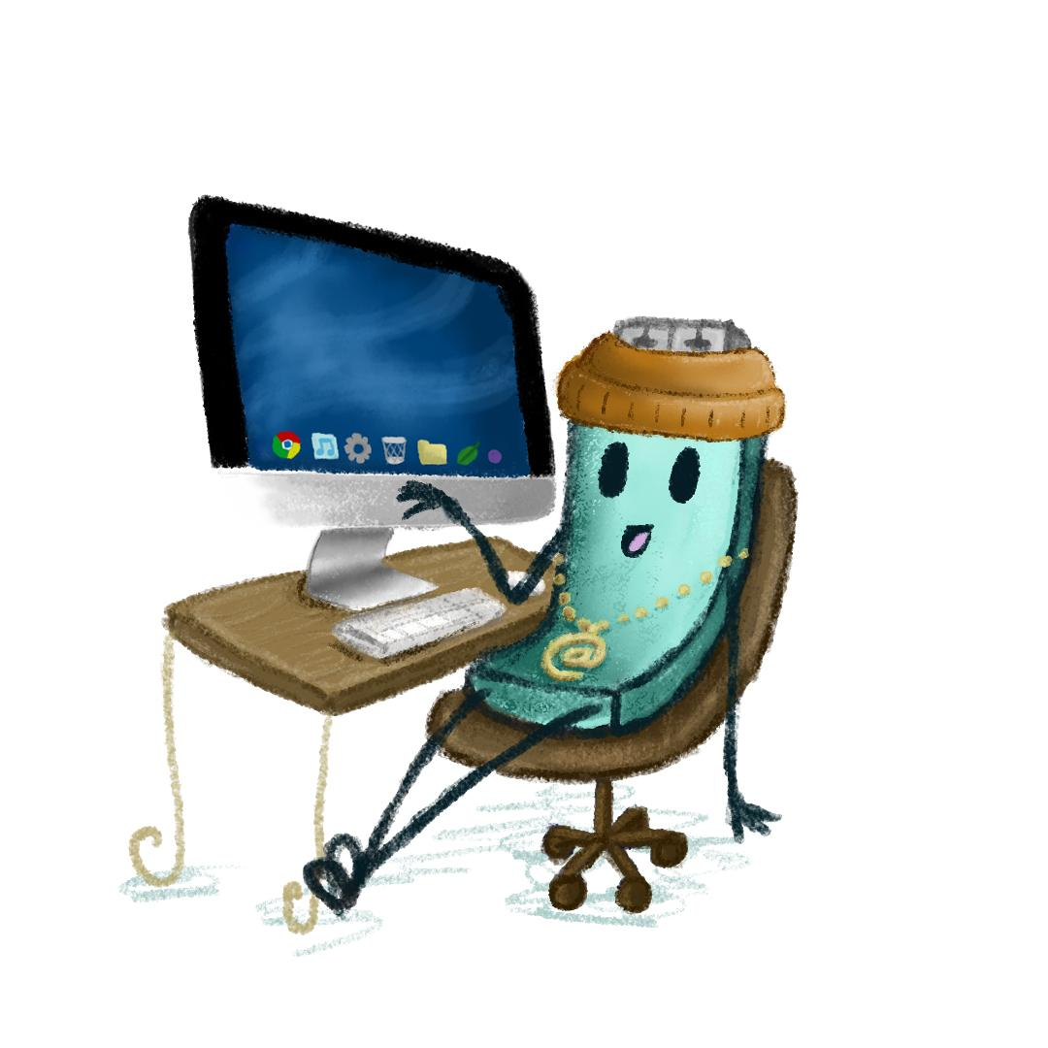
Ag imirt ar líne
Cad a thaitníonn leat maidir le cluiche a úsáid chun foghlaim a dhéanamh?
Cén chaoi ar dóigh leat go bhféadfadh cluichí oideachasúla a imirt cabhrú leat agus tú ag foghlaim?
Cé na cineálacha cluichí is féidir leat a imirt ar líne?
Notes:
Tabhair faoi deara: I ndiaidh duit an cluiche a imirt ar líne, iarr ar na daltaí cad a thaitin leo maidir le cluiche a úsáid chun mata nó litríocht a fhoghlaim agus cén chaoi ar dóigh leo go bhféadfadh cluichí oideachasúla cosúil leo seo a imirt cabhrú leo agus iad ag foghlaim. Ina dhiaidh sin, mínigh do na daltaí gur iomaí cluiche atá ar fáil le himirt ar líne, lena n-áirítear cluichí oideachasúla a chabhraíonn leat nithe cosúil le mata agus scileanna léitheoireachta a fheabhsú, cosúil leis na cinn atá siad díreach i ndiaidh a imirt, agus cluichí a ligeann duit domhan nua a chruthú nó rud éigin a thógáil. Tá cluichí ann freisin a ceapadh ar mhaithe le siamsaíocht, agus is féidir go gcuimsíonn siad seo cluichí in-íoslódáilte agus aipeanna do ghléasanna a imrímid inár n-aonar agus faoi dheireadh, cluichíocht ar líne inar féidir leat físchluichí a imirt ar líne le daoine eile. I measc na gcineálacha nó na gcatagóirí difriúla cluichí, tá: Cluichí Oideachasúla; Cluichí Cruthaithe Ábhair; Cluichí Siamsaíochta; Cluichíocht ar Líne. Iarr ar na daltaí má tá siad ar an eolas faoi shamplaí ar leith a d’fhéadfadh titim faoi gach ceann de na catagóirí cluichí seo atá ar fáil le himirt ar líne agus déan iad a thaifeadadh.
Faoi dheireadh, cuir i gcuimhne do na daltaí gur iontach an áis é an t-idirlíon a ligeann duit a bheith ag spraoi agus ag foghlaim. Is féidir leat domhain nua a thaiscéaladh, a bheith cruthaitheach nó rud éigin nua a fhoghlaim, ach nuair a imrímid cluichí ar líne, ní féidir linn smacht a bheith againn i gcónaí ar a dtarlóidh. Is iomaí aip agus cluiche a dhéanann airgead ach iallach a chur ar imreoirí íoc as an gcluiche, agus ciallaíonn sé sin go gcaithfidh a dtuismitheoirí íoc as an gcluiche le gur féidir leo é a imirt. D’fhéadfaidís cluiche a roghnú nár ceapadh do leanaí ach do dhéagóirí níos sine nó do dhaoine fásta. Tá sé tábhachtach go seiceálaimid lenár dtuismitheoirí/gcaomhnóirí ar dtús agus go n-iarraimid cead orthu sula gcinnimid cluiche a íoslódáil nó a cheannach ar líne.

Slide 14
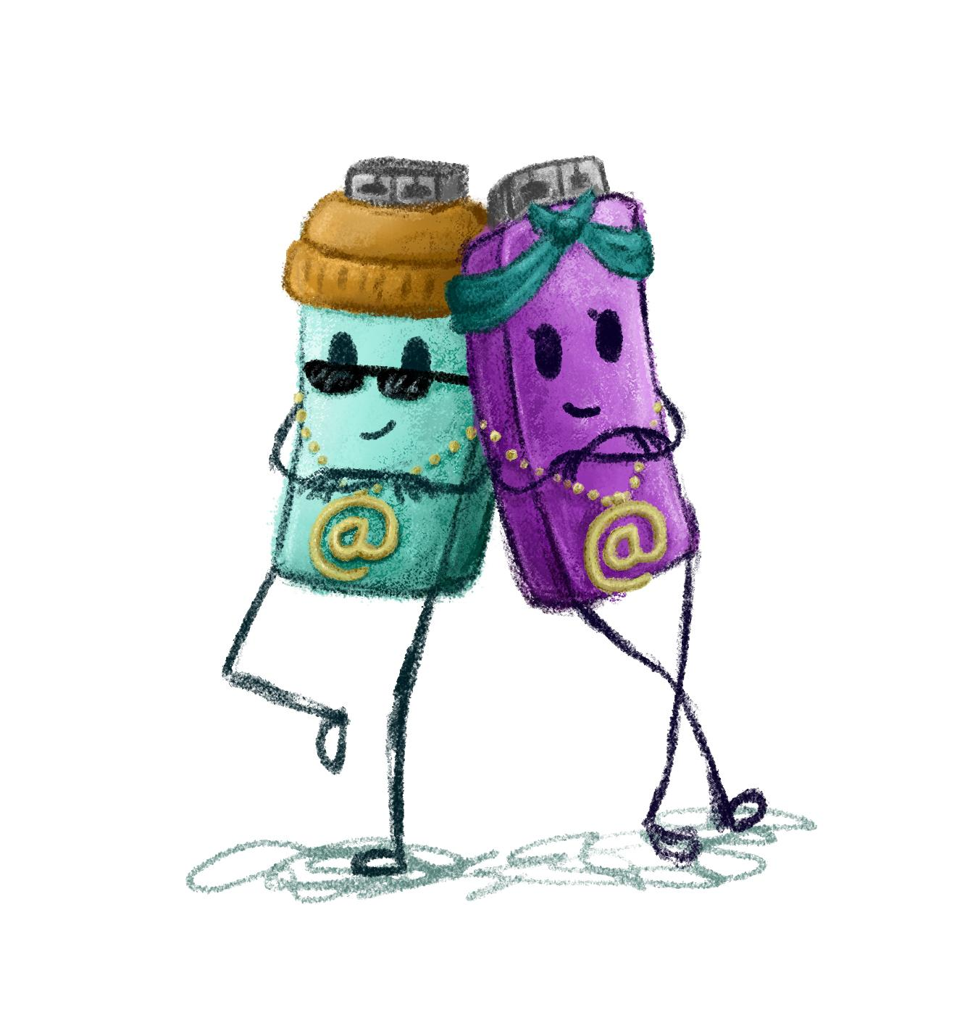
Príomhleideanna Archie
agus Ruby maidir le bheith ag Imirt ar Líne
Iarr cead ar do thuismitheoirí/chaomhnóirí ar dtús sula n-íoslódálann tú cluiche.
Seiceáil rátáil aoise an chluiche i gcónaí sula n-imríonn tú.
Déan cinnte nach bhfuil tú ag roinnt ná ag clibeáil do shuímh.
Ná ceannaigh cluiche agus ná híoc as aon rud sa chluiche riamh gan cead a fháil ó do thuismitheoir/chaomhnóir ar dtús.
Coinnigh do phróifíl príobháideach agus ná húsáid grianghraif chearta ná d’ainm iomlán.
Ná tabhair faisnéis phearsanta do dhaoine nach bhfuil aithne agat orthu ach ar líne.
Má fheiceann tú drochrudaí nó rialacha á mbriseadh, abair le tuismitheoir nó duine fásta a bhfuil muinín agat ann i gcónaí é, fiú nuair a mheasann tú go ndearna tú rud éigin mícheart.
Notes:
Tabhair faoi deara: Déan achoimre leis na pointí seo a leanas:
Tá sé spraíúil a bheith ag imirt cluichí ar líne agus is féidir scileanna tábhachtacha cosúil le neartú foirne agus fadhbréiteach a fhorbairt a bhuí leo.
Is iomaí rogha atá ann maidir le cluichí le himirt agus daoine a d’fhéadfá bualadh leo agus mar sin, tá sé tábhachtach a bheith sábháilte agus tú ag imirt cluichí ar líne.
Seo a leanas roinnt leideanna ó Archie agus Ruby, na Laochra HTML le cabhrú leat:
Seiceáil rátáil aoise an chluiche i gcónaí sula n-imríonn tú.
Coinnigh do phróifíl príobháideach agus ná húsáid grianghraif chearta ná d’ainm iomlán.
Ná tabhair faisnéis phearsanta do dhaoine nach bhfuil aithne agat orthu ach ar líne.
Is a bhuí le do phasfhocal a choinnítear do chuid faisnéise pearsanta sábháilte ar líne - Coinnigh príobháideach é agus ná roinn ach le do thuismitheoirí/chaomhnóirí é.
Má fheiceann tú drochrudaí nó rialacha á mbriseadh, déan é a thuairisciú.
Ná ceannaigh cluiche agus ná híoc as aon rud sa chluiche riamh gan cead a fháil ó do thuismitheoirí/chaomhnóirí ar dtús.
Labhair le do dhaltaí faoin tábhacht a bhaineann le cead a iarraidh sula n-íoslódálann siad cluiche. Spreag iad chun é a rá i gcónaí le tuismitheoir/caomhnóir nó duine fásta a bhfuil muinín acu ann má tharla rud éigin ar líne, fiú nuair a mheasann siad gur féidir go ndearna siad rud éigin mícheart.
Bí ar an eolas go bhféadann cluichí ‘saor in aisce’ ar líne feidhmeanna breise a thairiscint a luaithe a bhíonn an cluiche beo agus tig le húsáideoirí iad a cheannach. De ghnáth, ceannaíonn úsáideoirí ábhar nó gnéithe speisialta in aipeanna, cosúil le leibhéil srianta, airgead fíorúil, carachtair speisialta, neartaithe, etc. Is féidir go mbíonn go leor airgid le híoc ag úsáideoirí sna cluichí seo i ngan fhios dóibh féin.

Slide 15

Gníomhaíocht Lá na Sábháilteachta Idirlín le Tógáil Abhaile
Notes:
Tabhair faoi deara: Tabhair amach bileog gníomhaíochtaí Lá na Sábháilteachta Idirlín le tógáil abhaile atá ar fáil ag www.webwise.ie/saferinternetday
Tógfaidh na daltaí í seo abhaile agus léifidh siad tríthi lena dtuismitheoirí/gcaomhnóirí, aontóidh siad ar na téarmaí atá liostaithe agus déanfaidh siad í a shíniú.

Slide 16
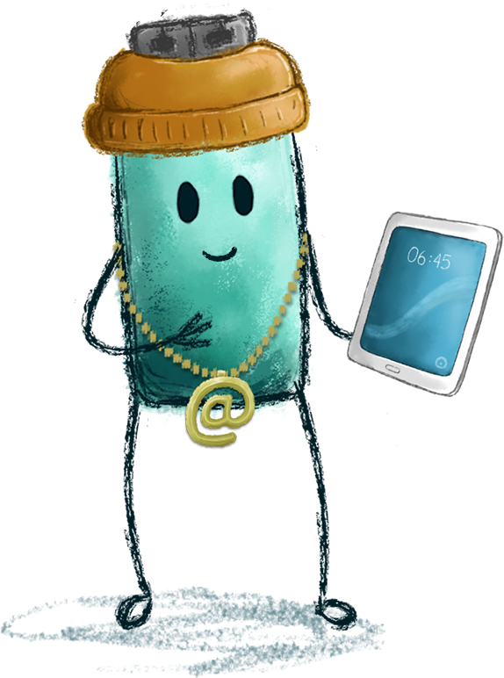

Cén chaoi a bheith sábháilte ar líne
Déan an Quiz Bunscoile ar Líne de chuid Lá na Sábháilteachta Idirlín agus faigh amach!
Téigh chuig https://bit.ly/2QYig0S
Notes:
Tabhair faoi deara: Cén chaoi a bheith sábháilte ar líne
Anois táimid chun an Quiz Bunscoile gearr ar Líne de chuid Lá na Sábháilteachta Idirlín a dhéanamh agus gheobhaimid amach cén chaoi a bheith sábháilte ar líne!
Téigh chuig https://bit.ly/2QYig0S chun an quiz a dhéanamh. Tá ceisteanna sa quiz Kahoot seo a dhéanann achoimre ar phríomhphointí sábháilteachta an chuir i láthair.
Tá rogha ann leis na daltaí a threorú tríd na ceisteanna ar an scáileán nó má tá rochtain acu ar ghléasanna, is féidir leo a bheith ag imirt leo astu féin.

Slide 17

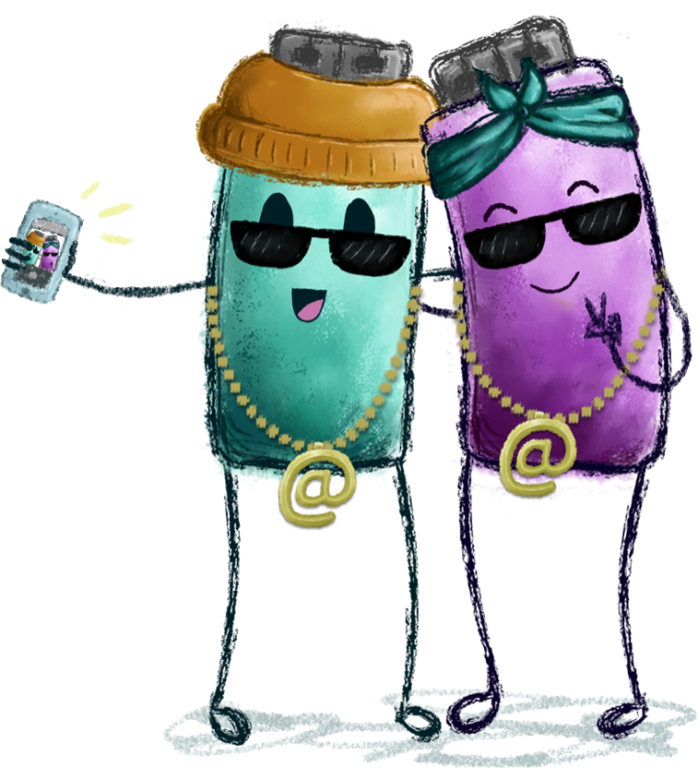
Féinphic Lá na S
ábháilteachta Idirlín
Is breá le Webwise bhur ngrianghraif ar fad ó bhur bhfeachtais maidir le sábháilteacht ar líne agus bhur ngníomhaíochtaí do Lá na Sábháilteachta Idirlín a fheiceáil.
Seolaigí isteach bhur ngrianghraif, bhfíseáin agus bpóstaeir chuig Webwise agus d’fhéadfadh sibh duaiseanna iontacha a bhuachan.
Notes:
Tabhair faoi deara: Tóg féinphic de Thionól Lá na Sábháilteachta Idirlín agus déan é a sheoladh isteach chuig Webwise ar internetsafety@pdst.ie nó roinn do thacaíocht ar mheáin shóisialta do scoile freisin ag úsáid na haischlibe #SaferInternetDay
Is breá le Webwise bhur ngrianghraif ar fad ó bhur bhfeachtais maidir le sábháilteacht ar líne agus bhur ngníomhaíochtaí do Lá na Sábháilteachta Idirlín a fheiceáil. Seolaigí isteach bhur ngrianghraif, bhfíseáin agus bpóstaeir chuig Webwise agus d’fhéadfadh do scoil duaiseanna iontacha a bhuachan.
Tá go leor smaointe agus gníomhaíochtaí ar leathanach Lá na Sábháilteachta Idirlín: www.webwise.ie/saferinternetday
Cláraigh imeachtaí do scoile le haghaidh Lá na Sábháilteachta Idirlín ar léarscáil imeachtaí Webwise agus faigh bandaí rosta LSI saor in aisce do do scoil. Cláraigh anseo: www.webwise.ie/saferinternetday
Roinn bhur ngníomhaíochtaí LSI
Is breá linn bhur ngrianghraif ar fad ó bhur bhfeachtais maidir le sábháilteacht ar líne agus bhur ngníomhaíochtaí do Lá na Sábháilteachta Idirlín a fheiceáil. Ceanglaígí linn ar:
Twitter @Webwise_Ireland
Facebook: facebook.com/webwise_Ireland
Instagram: webwiseireland
Roinnigí smaointe, noda nó pleananna ag úsáid #SaferInternetDay
Roinnigí bhur dteachtaireachtaí faoi shábháilteacht idirlín ar webwise.ie/saferinternetday

